Slide 1
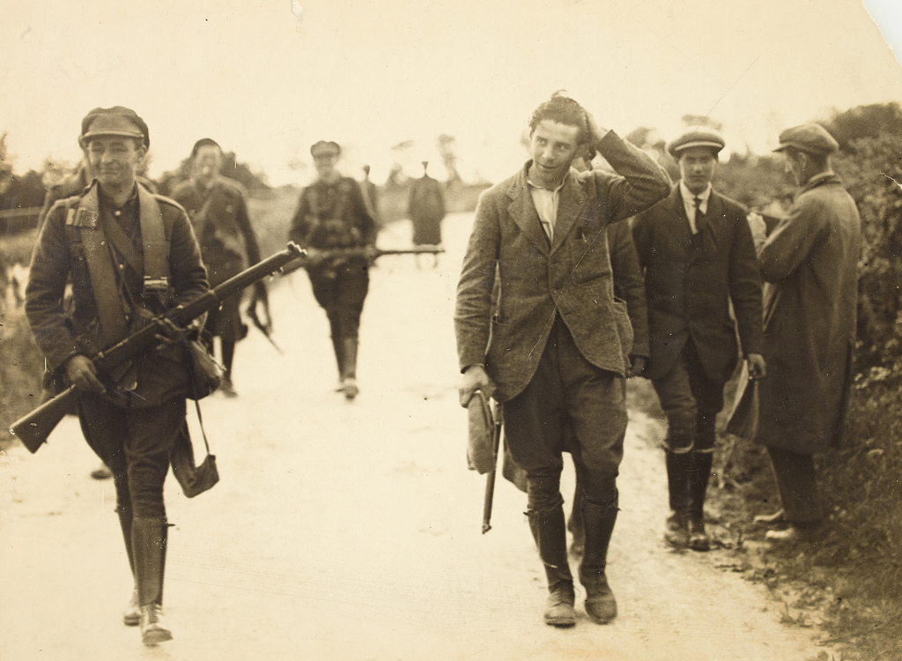
An Cogadh Cathartha
Le caoinchead ó Leabharlann Náisiúnta na hÉireann

Slide 2
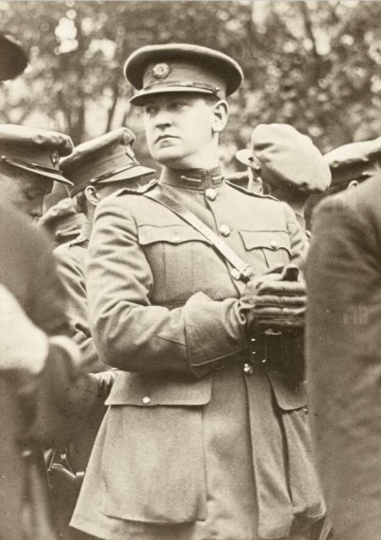
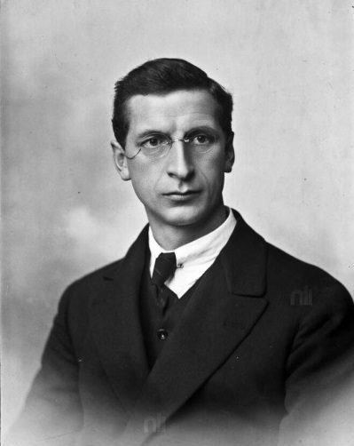
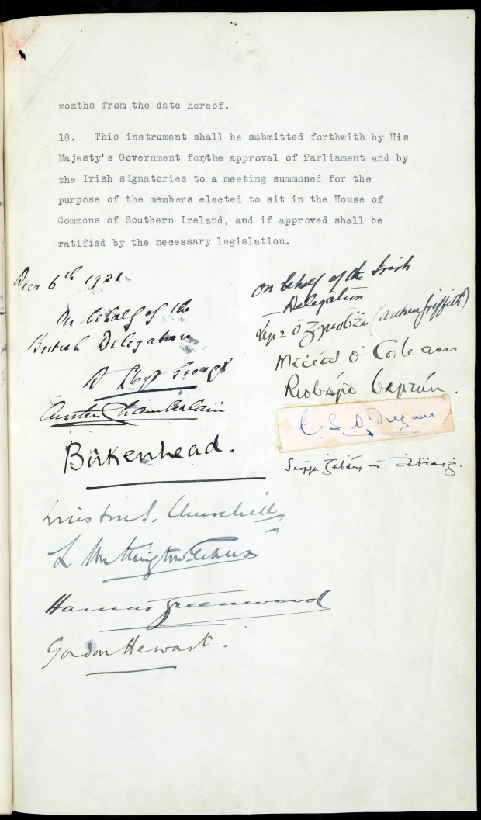
An Conradh Angla-Éireannach
D’fhág an Conradh Angla-Éireannach scoilt mhór sa Dáil. Bhí cuid de na Teachtaí Dála i bhfabhar glacadh
leis an gConradh agus cuid eile glan ina aghaidh.
Le caoinchead ó Leabharlann Náisiúnta na hÉireann
Le caoinchead ó Leabharlann Náisiúnta na hÉireann
Ar an 7 Eanáir 1922 cuireadh an Conradh ar vóta sa Dáil. Ghlac an móramh sa Dáil leis an gConradh. Bhí Micheál Ó Coileáin ar son an Chonartha. Cheap sé gurbh é an Conradh an margadh ab fhearr a bhí ar fáil ag muintir na hÉireann ag an am.
Bhí de Valéra i gcoinne an Chonartha. Nuair a glacadh leis an gConradh, d’éirigh de Valéra as uachtaránacht na Dála agus toghadh Art Ó Gríofa ina áit. D’fhág de Valéra agus na Teachtaí Dála eile a bhí i gcoinne an Chonartha an Dáil.

Slide 3
Cheap Ó Coileáin agus a lucht leanúna siúd gurbh é an Conradh an margadh ab fhearr a bhí ar fáil ag muintir
na hÉireann ag an am sin. Dá réir sin, bhí siadsan sásta an mionn dílseachta a thabhairt. Dúirt Ó Coileáin gur thug an Conradh an tsaoirse do mhuintir na hÉireann chun tuilleadh saoirse a bhaint amach.
Coinníoll amháin a bhí sa Chonradh Angla-Éireannach ná
go mbeadh ar na Teachtaí Dála ar fad mionn dílseachta
a thabhairt do Rí na Breataine. Seo a leanas an mionn sin:
An Mionn Dílseachta
I … do solemnly swear true faith and allegiance to the Constitution of the Irish Free State as by law established, and that I will be faithful to his majesty King George V, his heirs and successors by law, in virtue of the common citizenship of Ireland with Great Britain and her adherence to and membership of the group of nations forming the British Commonwealth
of Nations.
Le caoinchead ó Leabharlann Náisiúnta na hÉireann
Ní raibh de Valéra agus a lucht leanúna sásta an mionn dílseachta a thabhairt. Bhí seisean ag iarraidh go mbeadh Éire ina poblacht.
Is éard is poblacht ann ná tír nach bhfuil rí i gceannas uirthi. Ina áit sin, toghann an pobal polaiteoir a fheidhmíonn mar cheann stáit.
Cén fáth, meas tú, ar chuir rialtas na Breataine iallach ar na Teachtaí Dála ar fad an mionn seo a thabhairt?
Cén fáth nach raibh de Valéra sásta an mionn a thabhairt, meas tú?
An aontaíonn tú leis? Cén fáth?
Cad is ‘poblacht’ ann?
Le caoinchead ó Leabharlann Náisiúnta na hÉireann

Slide 4
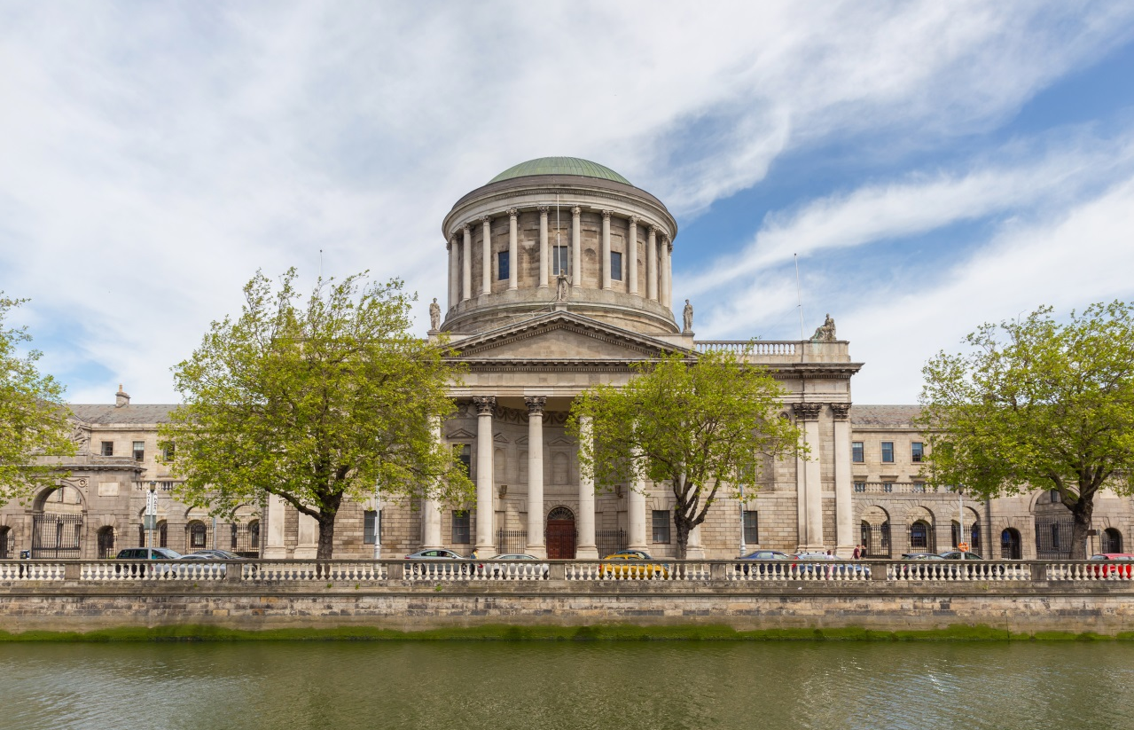
Bhí Óglaigh eile ann a chreid go diongbháilte nár cheart glacadh ach le saoirse don dá chontae is tríocha. Na Neamhrialtaigh a tugadh orthu sin agus thosaigh siad ag ullmhú le troid ina n-aghaidh siúd a bhí ar son an Chonartha.
Tharla scoilt mhór sna hÓglaigh mar gheall ar an gConradh freisin. Bhí dream amháin ann a bhí sásta glacadh leis an gConradh. Chuaigh siad sin isteach san Arm Náisiúnta nua a bunaíodh
faoin gConradh. Micheál Ó Coileáin a bhí mar Ardcheannasaí ar an Arm Náisiúnta.
I mí Aibreáin 1922 ghlac na Neamhrialtaigh, faoi cheannas Ruairí Uí Chonchúir, seilbh ar na Ceithre Cúirteanna i mBaile Átha Cliath.

Slide 5
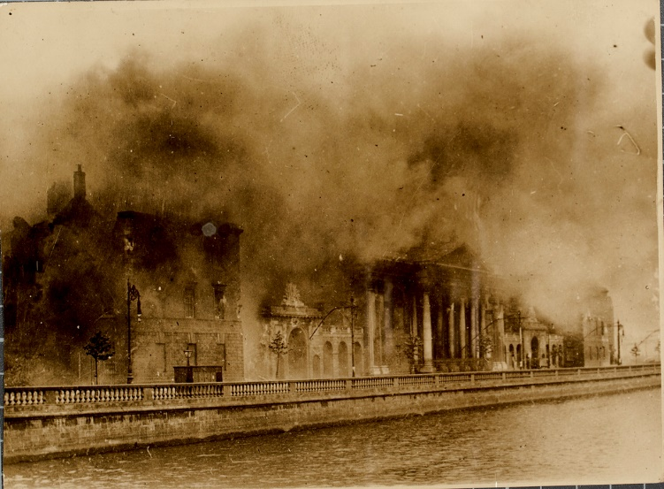
Ní raibh Micheál Ó Coileáin ag iarraidh go mbrisfeadh cogadh amach idir an dá dhream. Dá bhrí sin, shocraigh sé gan gníomhú. Faoi mhí an Mheithimh, áfach, bhí brú ag teacht air ón mBreatain. Dúirt ceannairí na Breataine leis go gcaithfeadh sé na Neamhrialtaigh a dhíbirt as na Ceithre Cúirteanna nó go gcuirfidís féin Arm na Breataine isteach ann. Mar sin, ar an 28 Meitheamh, d’ordaigh Ó Coileáin don Arm Náisiúnta na Ceithre Cúirteanna a ionsaí le sliogáin. Ba é sin an chéad eachtra sa Chogadh Cathartha.
Le caoinchead ó Leabharlann Náisiúnta na hÉireann

Slide 6
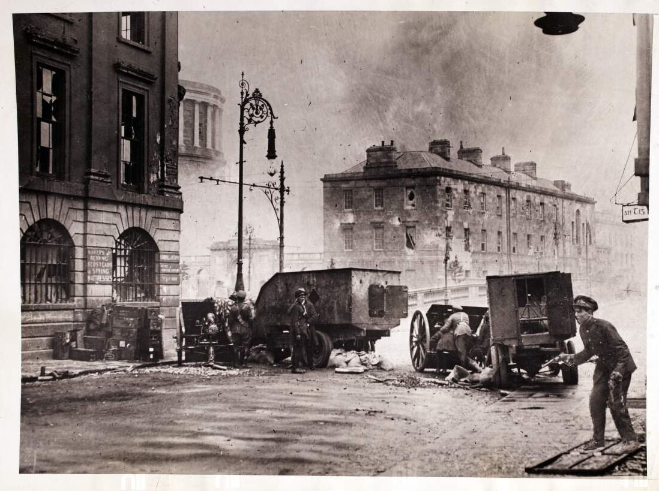
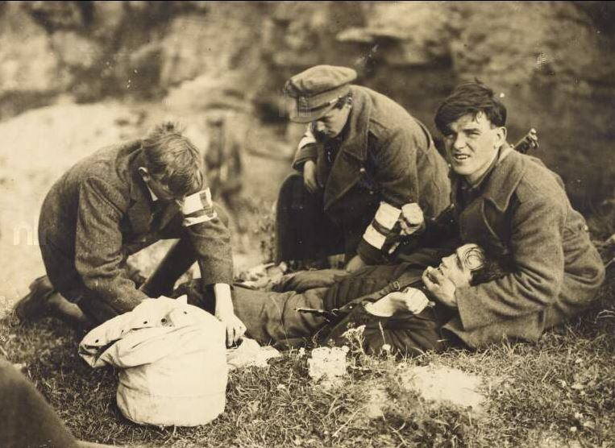
Le caoinchead ó Leabharlann Náisiúnta na hÉireann
Le caoinchead ó Leabharlann Náisiúnta na hÉireann
Troid i gceantar na gCeithre Cúirteanna
Baill den Chros Dhearg ag cur cóir leighis ar shaighdiúir leonta
Bhris an cogadh amach ar fud na tíre, deartháireacha ag troid in aghaidh a chéile agus teaghlaigh scoilte dá bharr.
Tugtar ‘Cogadh na gCarad’ ar an gCogadh Cathartha in Éirinn, is é sin, cogadh i measc cairde.

Slide 7
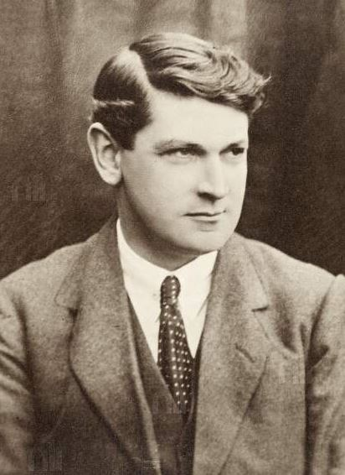
Ar an 22 Lúnasa 1922 bhí Micheál Ó Coileáin ag taisteal trí Chontae Chorcaí. In éineacht leis, bhí gluaisrothar agus carr armúrtha chomh maith le leoraí gan díon ina raibh deichniúr fear gunna. Bhí sé féin i ngnáthcharr gan díon.
Rinneadh luíochán orthu agus iad ag taisteal
trí Bhéal na Blá i gContae Chorcaí. Bhí fir
i bhfolach sna cnoic os a gcionn agus thosaigh siad ag scaoileadh leo. Stop an Coileánach agus a chuid fear agus scaoil ar ais leo.
Le caoinchead ó Leabharlann Náisiúnta na hÉireann
Mhair an troid idir fiche agus tríocha nóiméad. Bhuail piléar cloigeann Mhichíl Uí Choileáin. Fuair sé bás ansin i mBéal na Blá.

Slide 8
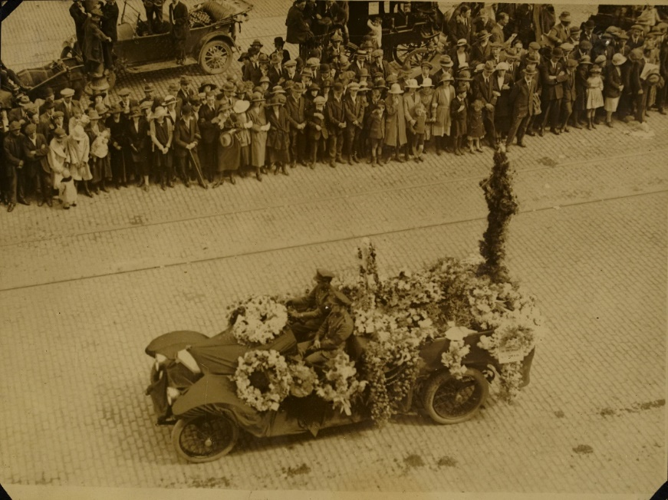
Ba bhuille tubaisteach bás Mhichíl Uí Choileáin don stát nua. Ní raibh sé ach 31 bliain d’aois. Bhí an ceart aige nuair a dúirt sé go raibh barántas a bháis féin sínithe aige nuair a shínigh sé an Conradh Angla-Éireannach.
Le caoinchead ó Leabharlann Náisiúnta na hÉireann

Slide 9
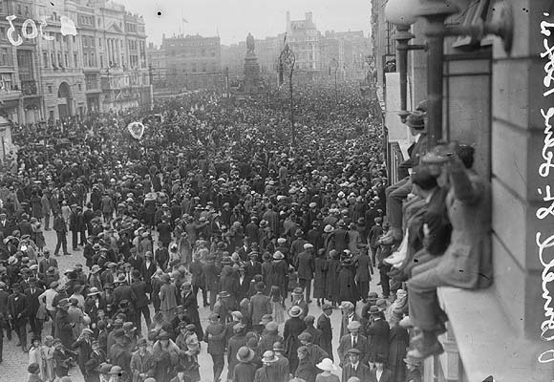
Cuireadh Micheál Ó Coileáin i reilig Ghlas Naíon. Sheas na mílte daoine ar thaobh an bhóthair agus a shochraid ag dul thar bráid.
Le caoinchead ó Leabharlann Náisiúnta na hÉireann
Cliceáil ar an nasc seo chun féachaint ar fhíseán faoi Mhicheál Ó Coileáin: https://www.youtube.com/watch?v=seoDCh18RvM

Slide 10
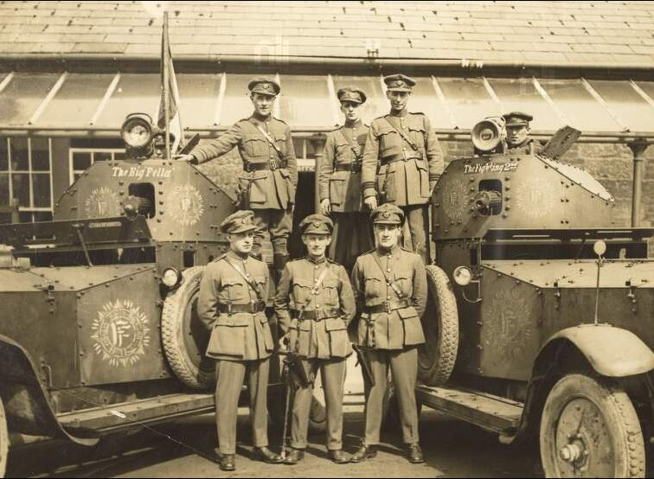
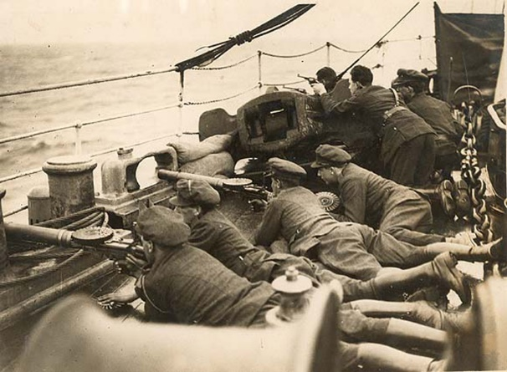
Faoi earrach na bliana 1923 bhí greim daingean go maith ag rialtas an tSaorstáit ar an tír. Thuig ceannairí na Neamhrialtach nach bhfaighidís an lámh in uachtar. Ní raibh mórán uirlisí troda ná armlóin fágtha acu. Ní raibh mórán tacaíochta á fáil acu ó ghnáthmhuintir na tíre ach an oiread. Dá bhrí sin, leag na Neamhrialtaigh uathu a gcuid uirlisí troda agus, i mí Aibreáin 1923, tháinig deireadh leis an gCogadh Cathartha.
Le caoinchead ó Leabharlann Náisiúnta na hÉireann
Saighdiúirí de chuid an Airm Náisiúnta
Le caoinchead ó Leabharlann Náisiúnta na hÉireann
Saighdiúirí de chuid an Airm Náisiúnta ar bord loinge le linn an Chogaidh Chathartha

Slide 11
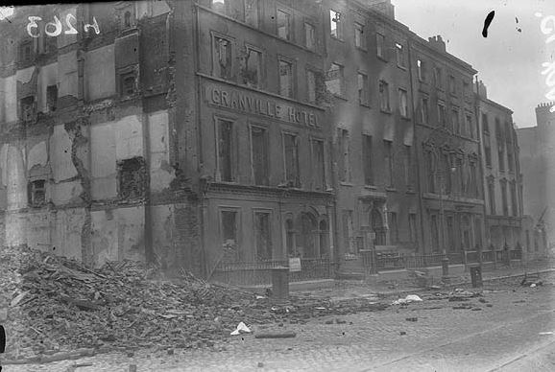
I nDiaidh an Chogaidh Chathartha
Maraíodh na céadta le linn an Chogaidh Chathartha. Cuireadh na mílte i bpríosún. Rinneadh luach na milliún punt de dhamáiste. Scriosadh bóithre, iarnróid, droichid, siopaí agus tithe. Bhí an t-uafás daoine
gan obair.
Rud ba mheasa fós, mhair an cogadh i gcuimhne na ndaoine agus bhí an tír scoilte ina dhá leath dá réir. Bhí pobail sna bailte agus sna sráidbhailte curtha in éadan a chéile. Bhí gaolta curtha in éadan a chéile, fiú amháin. Mhair an fuath a bhí idir an dá dhream ar feadh blianta fada ina dhiaidh sin.
Le caoinchead ó Leabharlann Náisiúnta na hÉireann

Slide 12
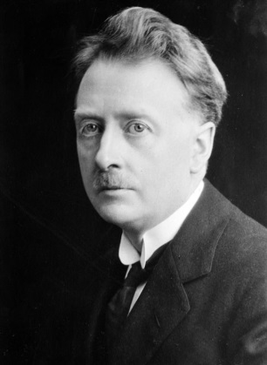
I nDiaidh an Chogaidh Chathartha
Bhuaigh Liam T. Mac Cosgair* agus an páirtí nua aigesean, Cumann na nGaedheal, olltoghchán na bliana 1923 agus ba iadsan a bhí i réim uaidh sin go dtí 1932.
Bhunaigh de Valéra páirtí nua darbh ainm Fianna Fáil sa bhliain 1926 agus chuaigh siad ó neart go neart. Chuaigh de Valéra i gceannas ar rialtas na tíre sa bhliain 1932. Dhréachtaigh sé bunreacht nua a tháinig i bhfeidhm sa bhliain 1937. Ní raibh tagairt ar bith do Rí na Breataine sa bhunreacht sin.
Le caoinchead ó Leabharlann Náisiúnta na hÉireann
Sa bhliain 1948 rith an rialtas Acht Phoblacht na hÉireann. Tháinig an tAcht i bhfeidhm sa bhliain 1949 agus fógraíodh Éire ina poblacht.
Is é is bunreacht ann ná cáipéis ina ndéantar cur síos ar an gcaoi a rialófar tír.
?
Cad is bunreacht ann?
*W. T. Cosgrave mar ab fhearr aithne air

Slide 13
Léiríonn an amlíne thíos roinnt dátaí tábhachtacha a bhaineann leis an troid ar son na saoirse in Éirinn.
1913
Bunaíodh Arm Cathartha na hÉireann agus Óglaigh na hÉireann.
1914 Bunaíodh Cumann na mBan.
1919
Bhris Cogadh na Saoirse amach.
1923
Tháinig deireadh leis an gCogadh Cathartha.
1860
1870
1880
1890
1900
1910
1920
1930
1940
1950
1916
Éirí Amach na Cásca.
1949
Fógraíodh Éire ina poblacht.
1858
Bunaíodh Bráithreachas Phoblacht na hÉireann.
1921 Síníodh an Conradh Angla-Éireannach.
1922
Cuireadh tús leis an gCogadh Cathartha.

Slide 14
Cliceáil ar an nasc thíos chun féachaint ar fhíseán gearr faoin gCogadh Cathartha:
irishhistorybitesize.com/irish-civil-war-rte-summary-video/
Cliceáil ar an nasc thíos chun féachaint ar achoimre ar an troid ar son na saoirse:
www.youtube.com/watch?v=JW0EwxRKRGQ

Slide 15
Íomhánna: Alamy, Leabharlann Náisiúnta na hÉireann, Shutterstock, The National Archives (An Ríocht Aontaithe)
Tagairtí:
WILLIAM COSGRAVE (1880-1965) Irish politician as the first President of the Executive Council about 1922. Pictorial Press Ltd / Alamy Stock Photo
Le caoinchead ó Leabharlann Náisiúnta na hÉireann: HOG106, NPA POLF24, Ke 281, HOG57, NPA ASG11, HOG216, NPA POLF45, HOGW 29, INDH303, HOG113, HOG79, INDH263. © Leabharlann Náisiúnta na hÉireann.
Rinneadh gach iarracht teacht ar úinéir an chóipchirt i gcás na n‑íomhánna atá ar na sleamhnáin seo. Má rinneadh faillí ar aon bhealach ó thaobh cóipchirt de ba cheart d’úinéir an chóipchirt teagmháil a dhéanamh leis na foilsitheoirí. Beidh na foilsitheoirí lántoilteanach socruithe cuí a dhéanamh leis.
© Foras na Gaeilge, 2019
An Gúm, Foras na Gaeilge, 63-66 Sráid Amiens, Baile Átha Cliath 1

